Slide 1
P04 GAME ON
BOLZINGER Jonathan

Slide 2
Objectifs du projet
Récupérer un projet sur Github
Travailler à partir du HTML, CSS et début de javascript déjà écrit
Débuter le javascript
Faire un contrôle des entrées du formulaire
Coder la fermeture de la modal au clic sur l'icône x
Mettre un message d’erreur aux champs avec un problème
Affichage correct dans Chrome et Firefox

Slide 3
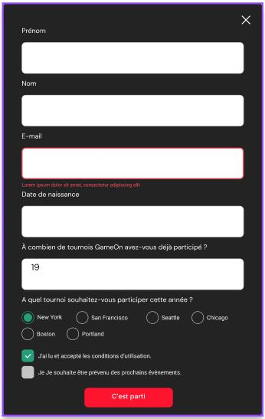
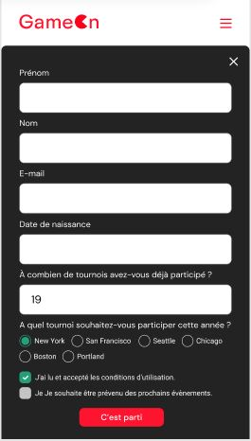
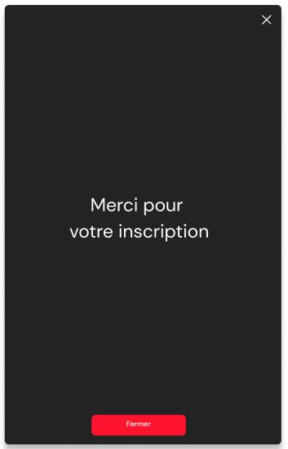
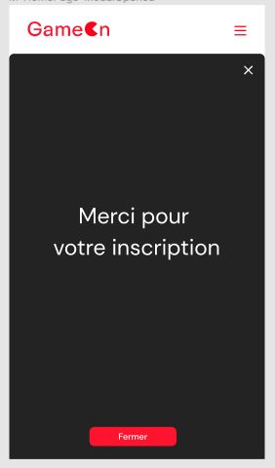
Rendu attendu

Slide 4
Déroulement du projet
Au démarrage il a fallu se familiariser avec du code que je n’avais pas tapé
Ensuite réfléchir aux fonctions à taper en Javascript
Puis voir comment associer nos fonctions aux classes existantes
Créer des éléments HTML avec classes et id pour avancer le JS
Ecrire les fonctions
Ecrire les contrôles des fonctions

Slide 5
Difficultés rencontrées
Les difficultés principales rencontrées sont :
Se familiariser avec du code déjà écrit
Démarrer le codage en JS
Créer les id et classe nécessaires
Comprendre les erreurs et dysfonctionnement du code
Contrôler le code et comprendre les erreurs

Slide 6
Facilités rencontrées
Les points qui m’ont parus moins difficile sont :
Taper du HTML
Réviser les CSS
Récupérer le dossier sur Github

